Slide 1
Uudenmaan liiton ilmastotyöpajasarja
Nurmijärven malli
Koonnut: ilmastoratkaisija Erik Nyroos

Slide 2
Työpajojen otsikot ja tavoitteet
Työpaja 1: Ilmastotyön nykytilanne ja tavoite
Tavoite: ymmärtää kunnan ilmastotyön tavoitteita, tunnistaa mitä tehdään nyt, mitä vielä tekemättä
Työpaja 2: Ilmastotyön ideat
Tavoite: kehittää ja valita parhaita ilmastotoimia
Työpaja 3: Ilmastotyön toteutus ja hankkeistaminen
Tavoite: sopia ilmastotyön toteutusmuodoista ja aikatauluista sekä tuottaa hankeideoita

Slide 3
Työpajojen sisällöt & prosessi
Työpaja 1: Ilmastotyön nykytilanne ja tavoite
Tervetulosanat & työpajojen esittely
Osa 1: ilmastotyön tavoitteiden sanoittaminen
Osa 2: ilmastotyön nykytilanne
Osa 3: ilmastotyön ”aukkojen” tunnistaminen ja priorisointi
Työpaja 2: Ilmastotyön ideat
Aloitus & kertaus edellisestä
Osa 1: ilmastotoimien ideointi
Osa 2: ideoiden priorisointi
Osa 3: priorisoitujen ideoiden jatkokehitys
Työpaja 3: Ilmastotyön toteutus, työnjako ja rahoitus
Edellisen kertaus
Osa 1: Ilmastotyön työnjako & aikataulu
Osa 2: Ilmastotyön hankkeistaminen
Osa 3: Seuraavat askeleet
Yhteinen rakenne:
Kertaus & lämmittely
Kylmiltään on vaikea työpajailla
Kolmeen osaan jaettu työosio
Ei liian isoja paloja kerrallaan, helppo tauottaa ja ohjeistaa
Loppukoonti
Vahvistetaan opittua, ohjataan seuraavaan

Slide 4
Työpajojen materiaalit
Esityksen lisäksi yhteensä 6 tehtäväpohjaa, joita osallistujat käyttivät työpajoissa
Työpaja 1: tavoite & ilmastotyön miellekartta
Työpaja 2: toimenpiteiden nelikenttä & toimenpidekortit
Työpaja 3: vuosikellot & hankeideakortit

Slide 5
Mitä työpajasarja vaatii kunnalta?
Aktiivi(t), joka hoitaa kunnan henkilöstön osallistumisen varmistamisen ja käytännön järjestelyt
Budjetin tilavarauksia ja tarjoiluja varten
Johdon tuen ja osallistumisen
Osallistujia eri toimialoilta
Alustavan suunnitelman tulosten hyödyntämisestä

Slide 6
Mikä on ”Nurmijärven malli”?
Tässä tiedostossa esitetty kokonaisuus perustuu Nurmijärven kunnan kanssa pilotoituun kolmiosaiseen työpajasarjaan
Työpajoista saadun palautteen perusteella joitain osioita on jatkokehitetty ensimmäisen työpajasarjan jälkeen
Työpajasarja kehitettiin osana ympäristöministeriön rahoittamaa SILTA-hanketta. Työpajojen suunnittelijana ja pääfasilitaattorina toimi ilmastoratkaisija Erik Nyroos
Esimerkkejä tuloksista –osiossa olevat kuvat ovat tuotoksia Nurmijärven työpajoista, joten niitä voi käyttää inspiraationa. Itse esitysdioissa olevat esimerkit ovat kuvitteellisia.

Slide 7
Miten ja millä resursseilla fasilitoida työpajoja?
Näiden mitoitusten oletuksena on, että osallistujia työpajoissa on n. 20-30 henkilöä.
Työpaja 1: 2 fasilitaattoria
Työpaja 2: 2 fasilitaattoria
Työpaja 3: 2 fasilitaattoria + jos mahdollista, 1 hankerahoituksen osaaja
Fasilitaattori tietää, mitä ja miten tehdään, mutta ei sitä, mitä tuloksia osallistujat tuottavat. Fasilitoinnin rooli on antaa tukea, suuntaa ja esimerkkejä, vastuu itse tekemisestä on osallistujilla. Parhaiten tämä onnistuu sillä, ettei fasilitaattorit istu jatkuvasti pöydissä, vaan seuraavat tilannetta eri ryhmissä ja käyvät välillä varmistamassa, että asiat etenevät haluttuun suuntaan.
Jotta kaikki oleellinen tulee dokumentoiduksi, on tärkeää, että osallistujat ryhmissä itse kirjaavat asiat. Työpajan päätteeksi fasilitaattorin kannattaa kuvata kaikki tuotetut materiaalit heti.

Slide 8
Kuinka käyttää dioja?
Diojen muistiinpanoissa on diakohtaisia ohjeita fasilitaattorille: mitä huomioida ja mainita
Ohjeet eivät ole kaikkivoivat, mutta toivottavasti ohjaavat oikeaan suuntaan
Käy koko esitys esittäjänäkymässä läpi ennen ensimmäistä työpajaa ja työpajakohtaiset diat ennen kyseistä työpajakertaa
Näin näkee sekä esityksen siirtymät että muistiinpanot
Esimerkkidioja kannattaa muokata vastaamaan paremmin oman kunnan tilannetta. Taukodioihin on hyvä lisätä tauon ajankohta
Tulosta materiaalit valmiiksi
Materiaalit löytyvät Tulostettavat materiaalit –osiosta
Materiaalien muistiinpanoissa on ohjeet, kuinka monta tulostetta tarvitaan ja minkä kokoisena

Slide 9
Mitä tarvitaan työpajaan?
Työpajatila, jossa papereita voi levittää pöydille (tai seinille) ja jossa näyttö/valkokangas esityksen näyttöä varten
Plussaa, jos pöydät ja tuolit liikkuvat helposti
Tarjoiluja
Parhaiten toimivat tarjoilut, jotka voi tarvittaessa olla pöydällä myös työskentelyn aikana: kahvi, vesi, hedelmät jne.
Kyniä, muistilappuja, paperia, fläppitaulupaperia (tai valkotauluja)
Kyniä ja muistilappuja on hyvä olla reilusti, kyniä paria eri laatua, muistilappuja paria eri väriä
Tulosteet jokaiseen työpajaan tarvittavista materiaaleista
Materiaalit löytyvät Tulostettavat materiaalit –osiosta
Materiaalien muistiinpanoissa on ohjeet, kuinka monta tulostetta tarvitaan ja minkä kokoisena

Slide 10
Esimerkkejä työpajoissa tuotetusta materiaaleista

Slide 11
Tavoitteen sanoittaminen

Slide 12
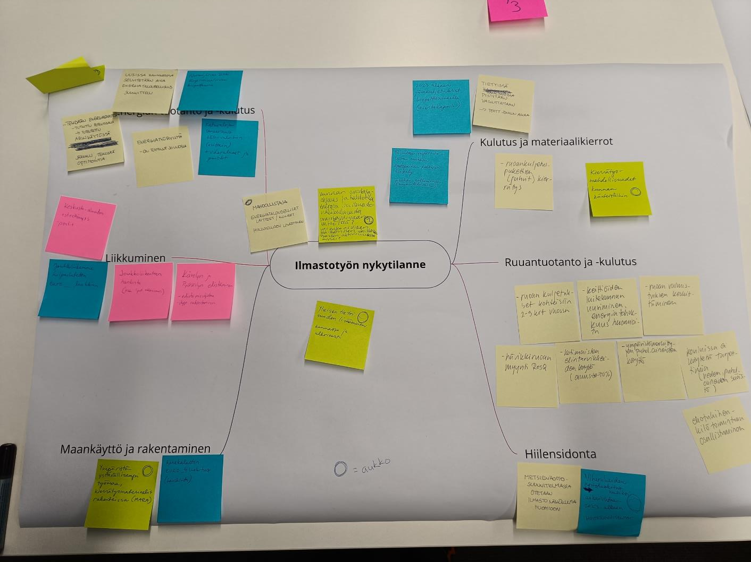
Ilmastotyön miellekartta

Slide 13
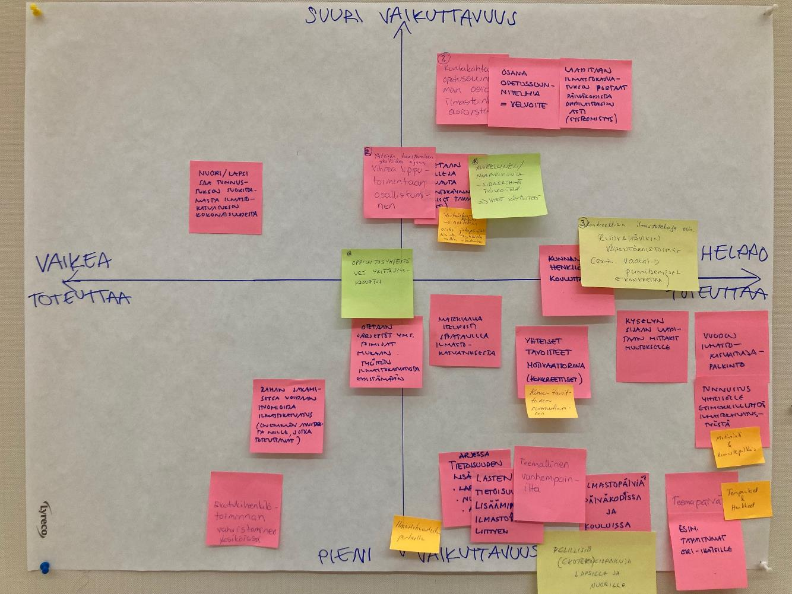
Ilmastokasvatus ja -oppiminen
Toimenpiteiden nelikenttä

Slide 14
Toimenpidekortit
Uudenmaan liiton asiantuntijoiden huomioita
Tueksi: Työkoneiden kustannustehokkaat päästövähennyskeinot Motiva: Vähäpäästöiset työkoneet -koulutuskokonaisuus
Huomioitavaa: Työkoneita uusittaessa voi olla hyvä tarkastella mahdollisuuksia hyödyntää kunnan omia uusiutuvan polttoaineen resursseja, esimerkiksi jätevedestä tai biojätteistä tuotettua biokaasua. Näin voi olla mahdollista luoda suljettu ekosysteemi.
Vaikuttava ilmastoteko!

Slide 15
Ilmastotyön vuosikello

Slide 16
Ilmastotyöpaja1: Ilmastotyön nykytilanne ja tavoite

Slide 17
Työpajojen otsikot ja tavoitteet
Työpaja 1: Ilmastotyön nykytilanne ja tavoite
Tavoite: ymmärtää kunnan ilmastotyön tavoitteita, tunnistaa mitä tehdään nyt, mitä vielä tekemättä
Työpaja 2: Ilmastotyön ideat
Tavoite: kehittää ja valita parhaita ilmastotoimia
Työpaja 3: Ilmastotyön toteutus ja hankkeistaminen
Tavoite: sopia ilmastotyön toteutusmuodoista ja aikatauluista sekä tuottaa hankeideoita
Notes:
LISÄÄ tähän diaan (ja muihin vastaaviin) työpajojen ajankohdat
Tähän voi olla hyvä nimetä myös kunnan oma tavoite koko työpajoista. Mitä konkreettisempi, sen parempi

Slide 18
Työpajan sisältö
Tervetulosanat & työpajakokonaisuuden esittely
Osa 1: ilmastotyön tavoitteiden sanoittaminen
Tauko
Osa 2: ilmastotyön nykytilanne
Tauko
Osa 3: ilmastotyön ”aukkojen” tunnistaminen ja priorisointi
Päivän koonti & lopetus

Slide 19
Nimikierros
Ryhmissä kierros, 1 min/hlö
Kuka olet?
Mitä teet työksesi?
Mitä odotuksia?
Notes:
Fasilitaattorin tässä hyvä esitellä itsensä ja roolinsa fasilitaattorina koko osallistujajoukolle
Tässä hyvä sekoittaa istumapaikkoja, n. 5-6 hengen ryhmiä
Jos kaikki tuntevat toisensa hyvin, voi kahden ensimmäisen kysymyksen sijalla olla kysymys: miten ilmastotyö liittyy omaan työhösi?

Slide 20
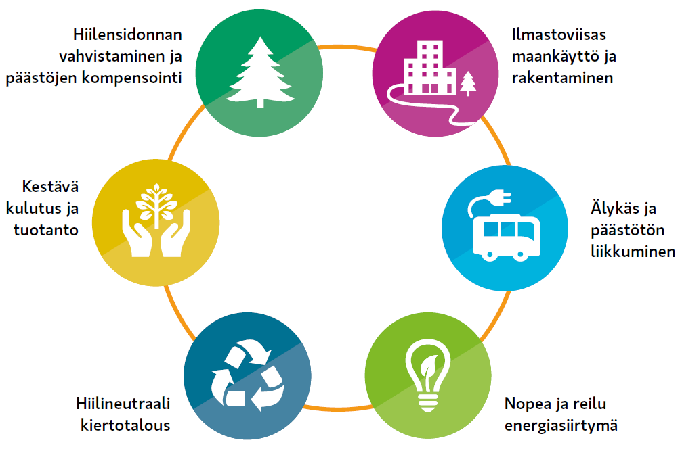
Ilmastotyön ABC
Hiilineutraalius
hiilidioksidipäästöjä tuotetaan korkeintaan sen verran kuin niitä voidaan sitoa ilmakehästä hiilinieluihin
Hillintä
pyrkimyksiä vähentää tai estää kasvihuonekaasupäästöjä eli ilmastonmuutoksen hidastaminen
Sopeutuminen
keinoja ja menettelyjä, joilla varautua ilmastonmuutoksen haitallisiin vaikutuksiin
Lähteet: Euroopan parlamentti, UNEP, Ilmastotyökalut.fi, Hiilineutraali Uusimaa 2035 -tiekartta
Notes:
Nopea ”infotaulu” osallistujille, jos mukana on paljon henkilöitä, jotka eivät arjessaan tee ilmastotyötä
Tässä kohtaa ei tehdä ilmaston lämpenemisen tilannekatsausta, vaan käydään muutamia oleellisia käsitteitä läpi, jotta tiedetään, mitä näistä puhuttaessa tarkoitetaan. Oikealla Hiilineutraali Uusimaa 2030 –tiekartan painopisteet, joiden avulla voi hahmottaa hieman sitä, mitä teemoja ilmastotyöhön voi kuulua.
Lähteet:
Hiilineutraalius: hiilidioksidipäästöjä tuotetaan korkeintaan sen verran kuin niitä voidaan sitoa ilmakehästä hiilinieluihin https://www.europarl.europa.eu/news/fi/headlines/society/20190926STO62270/mita-hiilineutraalius-tarkoittaa-ja-miten-se-saavutetaan-2050-mennessa
- Eri asia kuin päästöttömyys tai hiilinegatiivisuus
Hillintä – Climate Change Mitigation refers to efforts to reduce or prevent emission of greenhouse gases. https://www.unep.org/explore-topics/climate-action/what-we-do/mitigation
Sopeutuminen – ”Ilmastonmuutokseen sopeutumisella tarkoitetaan keinoja ja menettelyjä, joilla voidaan varautua ilmastonmuutoksen haitallisiin vaikutuksiin ja hyötyä mahdollisista eduista.” https://ilmastotyokalut.fi/ilmastonmuutos-ja-kaupungit/ilmastonmuutokseen-sopeutuminen/
”Sopeutumistoimien tarkoituksena on vähentää luonnonjärjestelmien ja yhdyskuntien haavoittuvuutta ilmastonmuutoksen vaikutuksille.” (Open ilmasto-opas) https://openilmasto-opas.fi/mika-ilmastonmuutos/

Slide 21
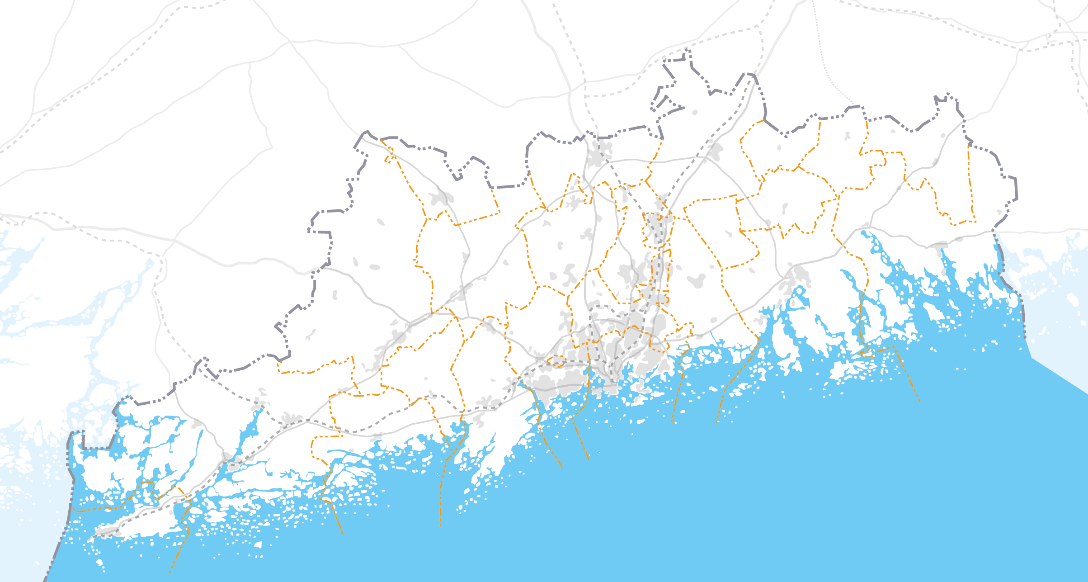
Kuntien hiilineutraaliussitoumukset
HINKU/Hiilineutraali 2030 (14/26)
Hiilineutraali 2035 (2/26)
Muu ilmastotavoite, esim. CoM (4/26)
Ei poliittista tavoitetta (2/26)
Hiilineutraaliusaloite / ilmastosuunnitelman laadinta (4/26)
Mäntsälä
Pukkila
Myrskylä
Hyvinkää
Lapinjärvi
Karkkila
Askola
Nurmijärvi
Pornainen
Tuusula
Loviisa
Vihti
Porvoo
Vantaa
Sipoo
Lohja
Espoo
Helsinki
Järvenpää
Siuntio
Kirkko-nummi
Kerava
Inkoo
Kauniainen
Raasepori
Hanko
Tilanne elokuussa 2023

Slide 22
Osa 1: Ilmastotyön tavoitteiden sanoittaminen

Slide 23
Osa 1: Ilmastotyön tavoitteiden sanoittaminen
Tavoite
ymmärtää paremmin, minkälaisia näkemyksiä meillä on ilmastotyöstä ja mitä ilmastoaiheita pidetään tärkeinä
Lopputulos toimii keskusteluun johdattajana
Työskentelytapa
Ensiksi yksin ideoimalla, sitten ryhmässä keskustelemalla
Saa fiilistellä, ei tarvitse kahliutua nykyhetken rajoitteisiin
25 min ryhmässä + lyhyesti koko porukalla
Notes:
Mitä haluamme tavoitella?
5 min esittely + 25 min (5 min yksin + 20 min ryhmässä) + 10 min koonti koko porukalla
Pohjana voi käyttää kunnan strategiaa, ilmasto-ohjelmaa tai muuta ohjaavaa dokumenttia
Tavoitteiden sanoittamista ensiksi yksin ideoimalla, sitten ryhmässä keskustelemalla – tässä kohtaa saa unelmoida, ei tarvitse kahliutua nykyhetken rajoitteisiin
Lopputulos (1 per ryhmä): ”Kunta on hiilineutraali vuonna 20xx, tärkeimpinä keinoinaan xx, yy, ja zz. Kunnan ilmastotyö tunnetaan onnistumisistaan aa, bb ja cc asioissa.

Slide 24
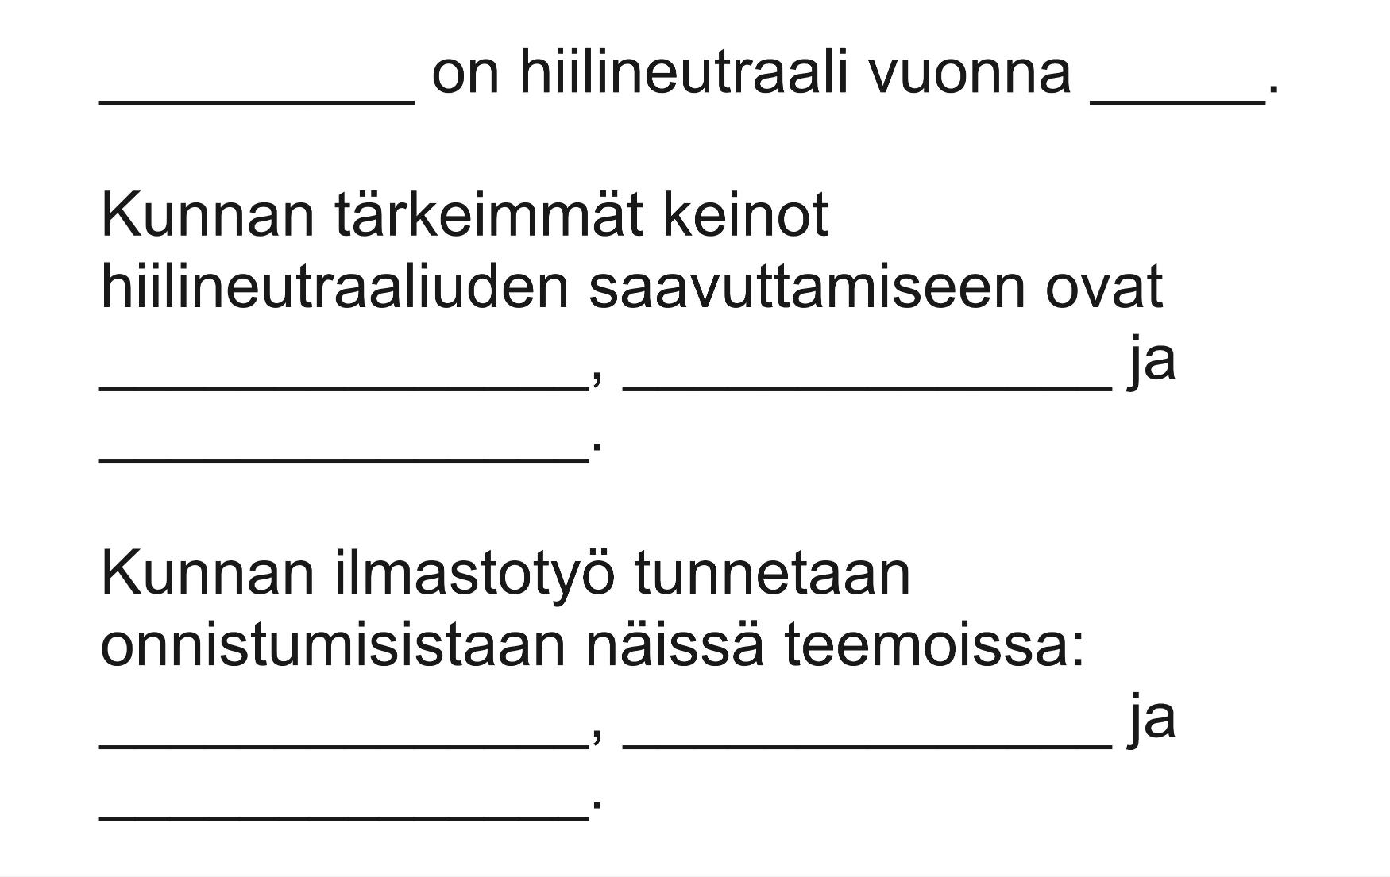
Kunnan tavoitteen sanoittaminen
Kuntanen
2024
Ilmastoviisaat hankinnat
Päästötön energia
Seudullinen yhteistyö
Asukkaiden osallistaminen
Notes:
Lopputulos: ”Kunta on hiilineutraali vuonna 20xx, tärkeimpinä keinoinaan xx, yy, ja zz. Kunnan ilmastotyö tunnetaan onnistumisistaan aa, bb ja cc asioissa.
Näitä 1 per ryhmä, pohjana jokaisen omat pohdinnat

Slide 25
TAUKO jatketaan xx.xx

Slide 26
Osa 2: Ilmastotyön nykytilanne

Slide 27
Osa 2: Ilmastotyön nykytilanne
Tavoite
Nimetä ilmastoteot, joita kunta jo tekee ja sijoittaa ne kategorioihin
Toisiaan lähellä olevat teot lähekkäin, kaukana olevat erilleen
Lopputulos toimii karttana seuraavaan työvaiheeseen
Työskentelytapa
Ensiksi yksin ideoimalla, sitten ryhmässä keskustelemalla
Yksi teko = yksi lappu
Määrä edellä, pienetkin teot käyvät
25 min ryhmässä + lyhyesti koko porukalla
Notes:
Työpajaosa 2: Nykytoimien läpikäynti: mitä ilmastotoimia kunnassa jo tehdään? 5 min esittely + 25 min + 10 min koonti
Tähän pohjaksi miellekartta, jonka avulla voidaan nähdä iso kuva (ja seuraavan kohtaan tarvittavat aukot)

Slide 28
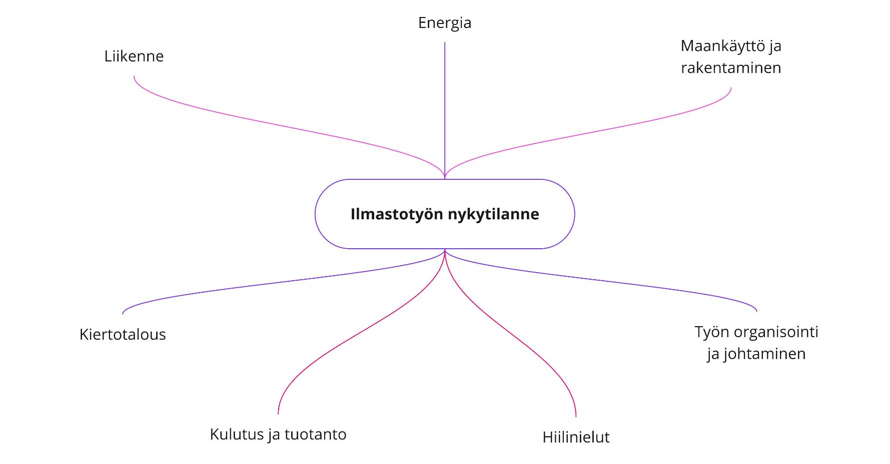
Kaavio, jonka avulla voi hahmotella ilmastotyön nykytilannetta
Notes:
Näitä tehdään 1 per ryhmä (n. 4-6 hengen ryhmät)
Tänne voi tehdä uusia kategorioita, jos niitä alkaa sinne ryhmittyä!

Slide 29
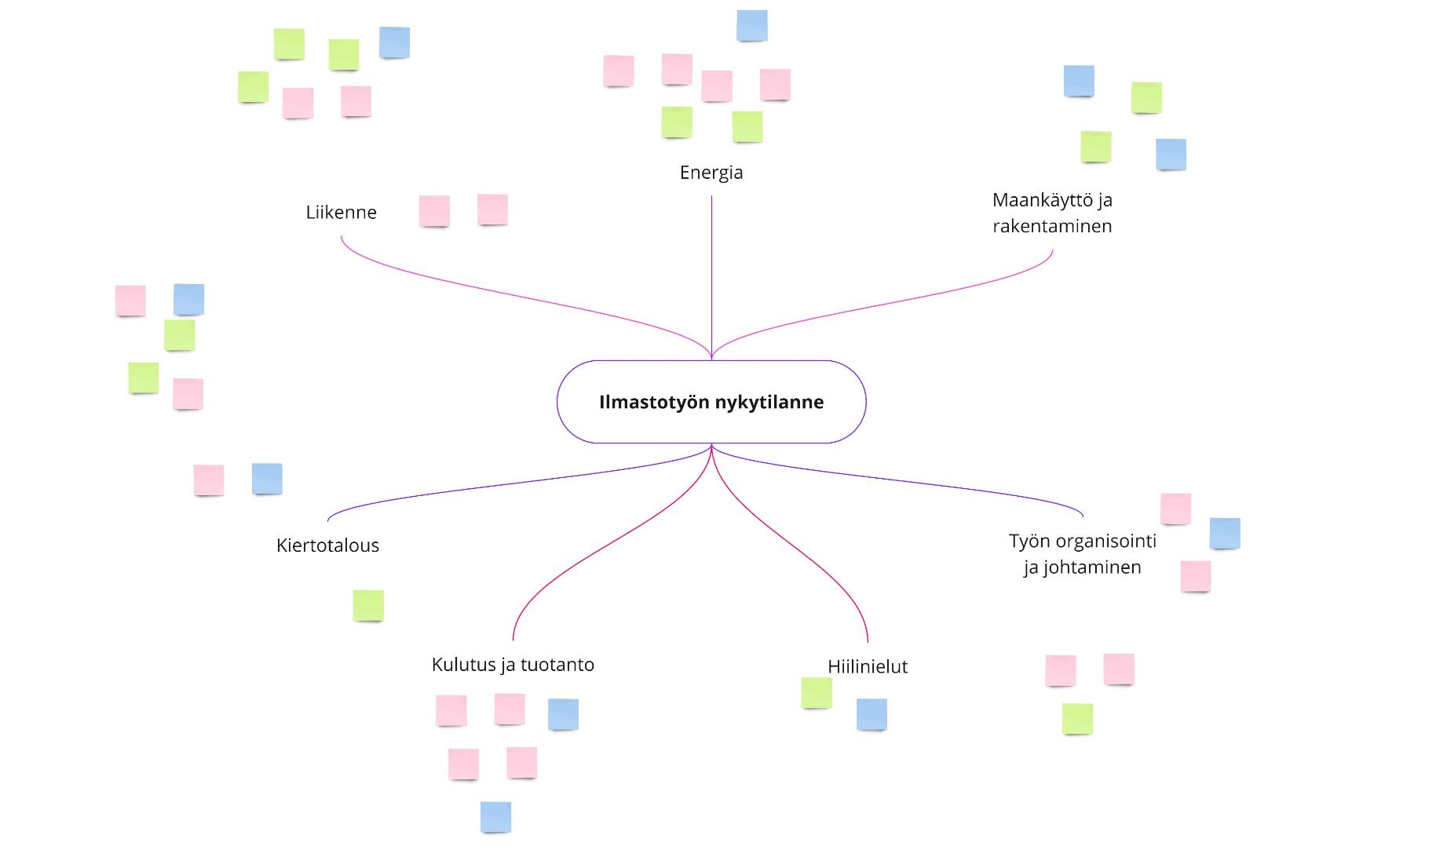
Ilmastotyön nykytilanne voi näyttää tältä
Uusi kategoria!
Notes:
Tältä kartta voisi näyttää ensimmäisen vaiheen jälkeen + kun tunnistettu jokin uusi kategoria

Slide 30
TAUKO jatketaan xx.xx

Slide 31
Osa 3: Ilmastotyön ”aukkojen” tunnistaminen

Slide 32
Osa 2: Ilmastotyön aukkojen tunnistaminen ja priorisointi
Tavoite
Tunnistaa ilmastotyön osa-alueita, joissa ei tällä hetkellä ole (paljoa) toimintaa
Valita niitä kehityskohteita, joihin työpajasarjassa keskittyä
Lopputulos auttaa ideoinnissa (= seuraavan työpajan teema)
Työskentelytapa
Ryhmittelemällä nimetään ilmastotyön tunnistettuja ryhmiä ja puuttuvia palasia
Jos tunnistetaan useampi puuttuva palanen, laitetaan palaset tärkeysjärjestykseen äänestämällä
20 min ryhmässä + lyhyesti koko porukalla
Notes:
Työpajaosa 3: Ilmastotoimien ”aukkojen” tunnistaminen (15 min) ja priorisointi (5 min) + 10 min koonti (15.50-16.20)
Tehdään edellisen tehtävän pohjalta
Priorisointi äänestämällä (näitä käytetään ideointityöpajan pohjana)

Slide 33
Ilmastotyön nykytilan avulla voi löytää aukkoja
Onpa täällä tyhjää!
Ja täällä!
Notes:
Jos löytyy useita aukkoja, voi osallistujia ohjata priorisoimaan niitä äänestämällä

Slide 34
Työpajojen otsikot ja tavoitteet
Työpaja 1: Ilmastotyön nykytilanne ja tavoite
Tavoite: ymmärtää kunnan ilmastotyön tavoitteita, tunnistaa mitä tehdään nyt, mitä vielä tekemättä
Työpaja 2: Ilmastotyön ideat
Tavoite: kehittää ja valita parhaita ilmastotoimia
Työpaja 3: Ilmastotyön toteutus ja hankkeistaminen
Tavoite: sopia ilmastotyön toteutusmuodoista ja aikatauluista sekä tuottaa hankeideoita
Notes:
Ekasta työpajasta selvitty, onnea!
LISÄÄ tähän diaan seuraavien työpajojen ajankohdat

Slide 35
Kiitos tästä työpajasta!

Slide 36
Ilmastotyöpaja 2: Ilmastotyön ideat

Slide 37
Työpajojen otsikot ja tavoitteet
Työpaja 1: Ilmastotyön nykytilanne ja tavoite
Tavoite: ymmärtää kunnan ilmastotyön tavoitteita, tunnistaa mitä tehdään nyt, mitä vielä tekemättä
Työpaja 2: Ilmastotyön ideat
Tavoite: kehittää ja valita parhaita ilmastotoimia
Työpaja 3: Ilmastotyön toteutus ja hankkeistaminen
Tavoite: sopia ilmastotyön toteutusmuodoista ja aikatauluista sekä tuottaa hankeideoita

Slide 38
Työpajan sisältö
Päivän tavoite: ideoida, kehittää ja valita parhaita, kuntaan sopivia ilmastotoimia
Aloitus & kertaus edellisestä
Osa 1: ilmastotoimien ideointi
Tauko
Osa 2: ideoiden priorisointi
Tauko
Osa 3: priorisoitujen ideoiden jatkokehitys
Päivän koonti & lopetus

Slide 39
Kertaus edellisestä työpajasta: ilmastotyön nykytilanne ja tavoite
Notes:
Tässä 5-10 min keskustelu ryhmissä siitä, mitä viimeksi käytiin läpi. Edellisellä kerralla paikalla olleille muistinvirkistys, uusille tilannepäivitys – kaikille virittäytyminen tähän työpajaan.

Slide 40
Osa 1: ilmastotoimien ideointi

Slide 41
Ryhmiin jakautuminen
Valitse kaksi teemaa, joista ideoida
Siirry ensimmäisen valintasi ryhmään
Teemaryhmät
Energia
Liikenne
Maankäyttö ja rakentaminen
Kiertotalous
Kulutus ja tuotanto
Hiilinielut
Työn organisointi ja johtaminen
Notes:
Ekana jako ryhmiin, sitten ohjeet ideointiin
Ryhmäjakoa helpottaa, jos ryhmien nimet näkyvät tilassa kaikille (esim. tulostettuna paperille)

Slide 42
Ilmastotoimien ideointi
Yksi kierros sisältää ideointia kahdessa muodossa:
Yksin ideointia 5 min
Pareittain ideointia itse mietittyjen ideoiden pohjalta 5 min
Kierroksen jälkeen siirrytään toisen kierroksen ryhmään, jossa tehdään sama setti
Nyt panostetaan ideoiden määrään, laatua pohditaan myöhemmin
Yksi post-it lappu = yksi idea
Kirjoita niin, että idean ymmärtää ilman selitystä/tausta-aineistoa
Aikaa yhteensä n. 25 min
Notes:
Osallistujilla voi olla epävarmuutta ilmassa, se on ihan ok. Työpajan edetessä epävarmuuden määrä vähenee kohta kohdalta (tämä kannattaa sanoa ääneen)
Yksin 5 min + parin kanssa 5 min = 10 min, jonka jälkeen jokainen valitsee uuden ryhmän. Aikaa kuluu enemmän, sillä siirtyminen ja hämminki vie aikaa

Slide 43
Ideointikierros 1
Notes:
Kellota 5 min yksin ideointiin, 5 min parin kanssa ideointiin

Slide 44
Ideointikierros 2
Notes:
Kellota 5 min yksin ideointiin, 5 min parin kanssa ideointiin

Slide 45
TAUKO jatketaan xx.xx

Slide 46
Osa 2: ideoiden priorisointi

Slide 47
Ideoiden priorisointi
Valitse teema, jonka ideoiden priorisoinneissa mukana
Priorisointi tehdään arvioimalla ideoiden vaikuttavuus sekä toteutettavuus asteikolla 1-5
Ideat asetetaan kaavioon näiden perusteella
Tuloksena
Ideoiden priorisoinnin nelikenttä
Kolme parasta ideaa jatkokehittämiseen
Aikaa priorisointiin 20 min

Slide 48
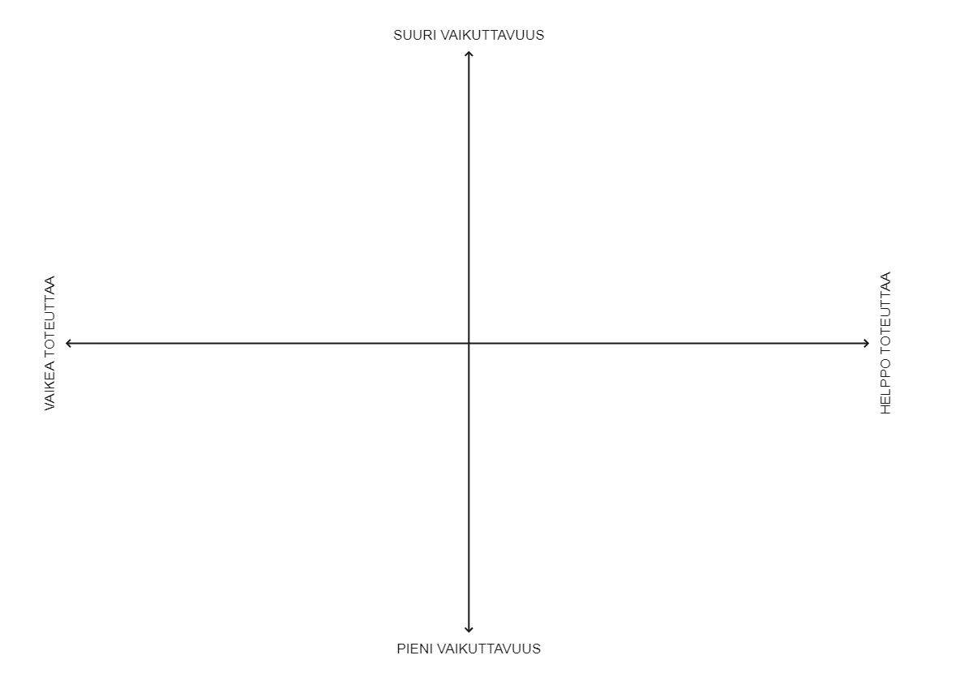
Ideoiden priorisointi
Parhaat ideat löydetty, jee!
idea
idea
idea
idea
idea
idea
idea
idea

Slide 49
TAUKO jatketaan xx.xx

Slide 50
Osa 3: priorisoitujen ideoiden jatkokehitys

Slide 51
Parhaiden ideoiden jatkokehitys
Priorisoinnista kolme parhaaksi tunnistettua ideaa jatkokehitykseen
Jokaisesta kolmesta ideasta oma toimenpidekorttinsa
Samat ryhmät kuin priorisointikierroksella
Voi jakautua ryhmän sisällä tekemään eri toimenpidekortteja
Tuloksena: kolme ilmastotyön toimenpidekorttia per teema
Aika: 30 min = 10 min per idea

Slide 52
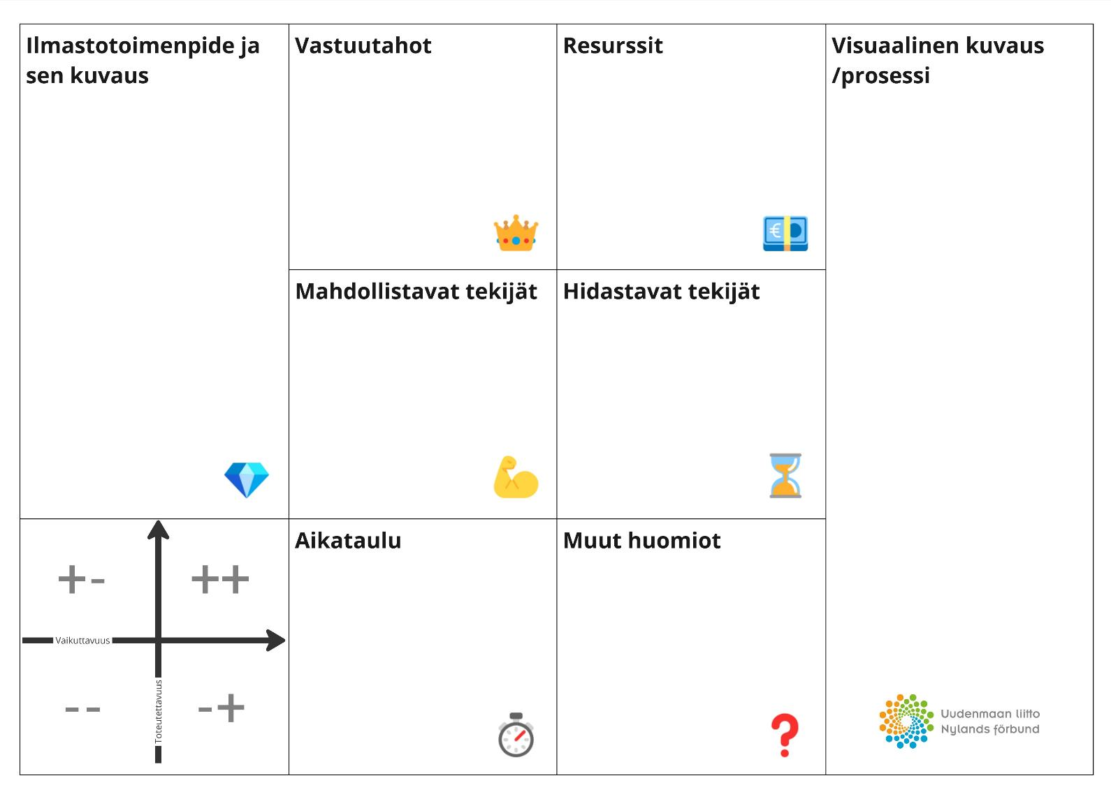
Esimerkki toimenpidekortista
Hankintayksikkö + sivistystoimi
Rahaa pipoihin & hankintaosaaminen
Kaikille koululaisille pipot oppitunneille
Pipot on hienoja
Lämmityskulut laskee kouluissa
Koululaiset helppo tunnistaa
Pipot on muodissa
Ei hankintasopimusta pipoista
Joulukuun 2024 kaikille pipot
Pipossa hyvä olla kunnan vaakuna, niin kunta saa samalla näkyvyyttä
Notes:
Tämän kevytmielisen esimerkin tarkoitus vain osoittaa, mitä eri laatikoilla tarkoitetaan – ja että esim. visuaalisessa kuvauksessa saa käyttää mielikuvitusta ja pitää hauskaa
Ohjeita osallistujille
Tässä kohtaa ei sitouduta, vain ideoidaan ja syvennetään ideoita
Mihin käyttöön? Tulevien toimenpiteiden ideapohjaksi
Lopuksi esitellään yksi per ryhmä
Esimerkin visuaalinen kuvaus: ilman pipoa = lämmityskustannukset nousussa, pipo päässä = lämmityskustannukset laskussa

Slide 53
Työpajojen otsikot ja tavoitteet
Työpaja 1: Ilmastotyön nykytilanne ja tavoite
Tavoite: ymmärtää kunnan ilmastotyön tavoitteita, tunnistaa mitä tehdään nyt, mitä vielä tekemättä
Työpaja 2: Ilmastotyön ideat
Tavoite: kehittää ja valita parhaita ilmastotoimia
Työpaja 3: Ilmastotyön toteutus ja hankkeistaminen
Tavoite: sopia ilmastotyön toteutusmuodoista ja aikatauluista sekä tuottaa hankeideoita

Slide 54
Kiitokset tästä työpajasta!

Slide 55
Ilmastotyön toteutus ja hankkeistaminen
Notes:
Muista ottaa mukaan edellisen kerran toimenpidekortit, niitä tarvitaan!

Slide 56
Työpajan sisältö
Edellisen kertaus
Osa 1: Ilmastotyön työnjako & aikataulu
Tauko
Osa 2: Ilmastotyön hankkeistaminen
Tauko
Osa 3: Seuraavat askeleet

Slide 57
Työpajojen otsikot ja tavoitteet
Työpaja 1: Ilmastotyön nykytilanne ja tavoite
Tavoite: ymmärtää kunnan ilmastotyön tavoitteita, tunnistaa mitä tehdään nyt, mitä vielä tekemättä
Työpaja 2: Ilmastotyön ideat
Tavoite: kehittää ja valita parhaita ilmastotoimia
Työpaja 3: Ilmastotyön toteutus ja hankkeistaminen
Tavoite: sopia ilmastotyön toteutusmuodoista ja aikatauluista sekä tuottaa hankeideoita

Slide 58
Kertaus edellisestä työpajasta: ilmastotyön ideat
Notes:
Tässä 5-10 min keskustelu ryhmissä siitä, mitä viimeksi käytiin läpi. Edellisellä kerralla paikalla olleille muistinvirkistys, uusille tilannepäivitys – kaikille virittäytyminen tähän työpajaan.

Slide 59
Osa 1: Ilmastotyön työnjako & aikataulu

Slide 60
Ilmastotyön työnjako ja aikataulu vuonna 2023
Energia
Liikenne
Maankäyttö ja rakentaminen
Kiertotalous
Kulutus ja tuotanto
Hiilinielut
Työn organisointi ja johtaminen
Tehdään teemakohtainen vuosikello
Mitä? Milloin? Millä resursseilla? Mitä päätöksiä toteuttaminen vaatii?
Edellisen työpajan toimenpidekortteja voi käyttää taustamateriaalina
Priorisoidaan tekoja, jotka voivat vuoden sisällä
Jos toteutuskeinoja monia, voi lisätä kaikki keinot omina merkintöinään
Tärkeää: merkataan ajankohdan lisäksi vastuutaho
Tuloksena: vuosikello, johon aseteltu teemaan kuuluvia tehtäviä
Aikaa 30 min
Notes:
Jokainen valitsee itselleen teeman, jonka ryhmään menee
Tehdään ilmastotyön vuosikello
Huomioidaan myös plan b (esim. jos rahaa ei tule)
Tuloksena: vuosikello, johon aseteltu teeman tehtäviä (ja koko kunnan, jos ne linkittyvät yksikön työhön)

Slide 61
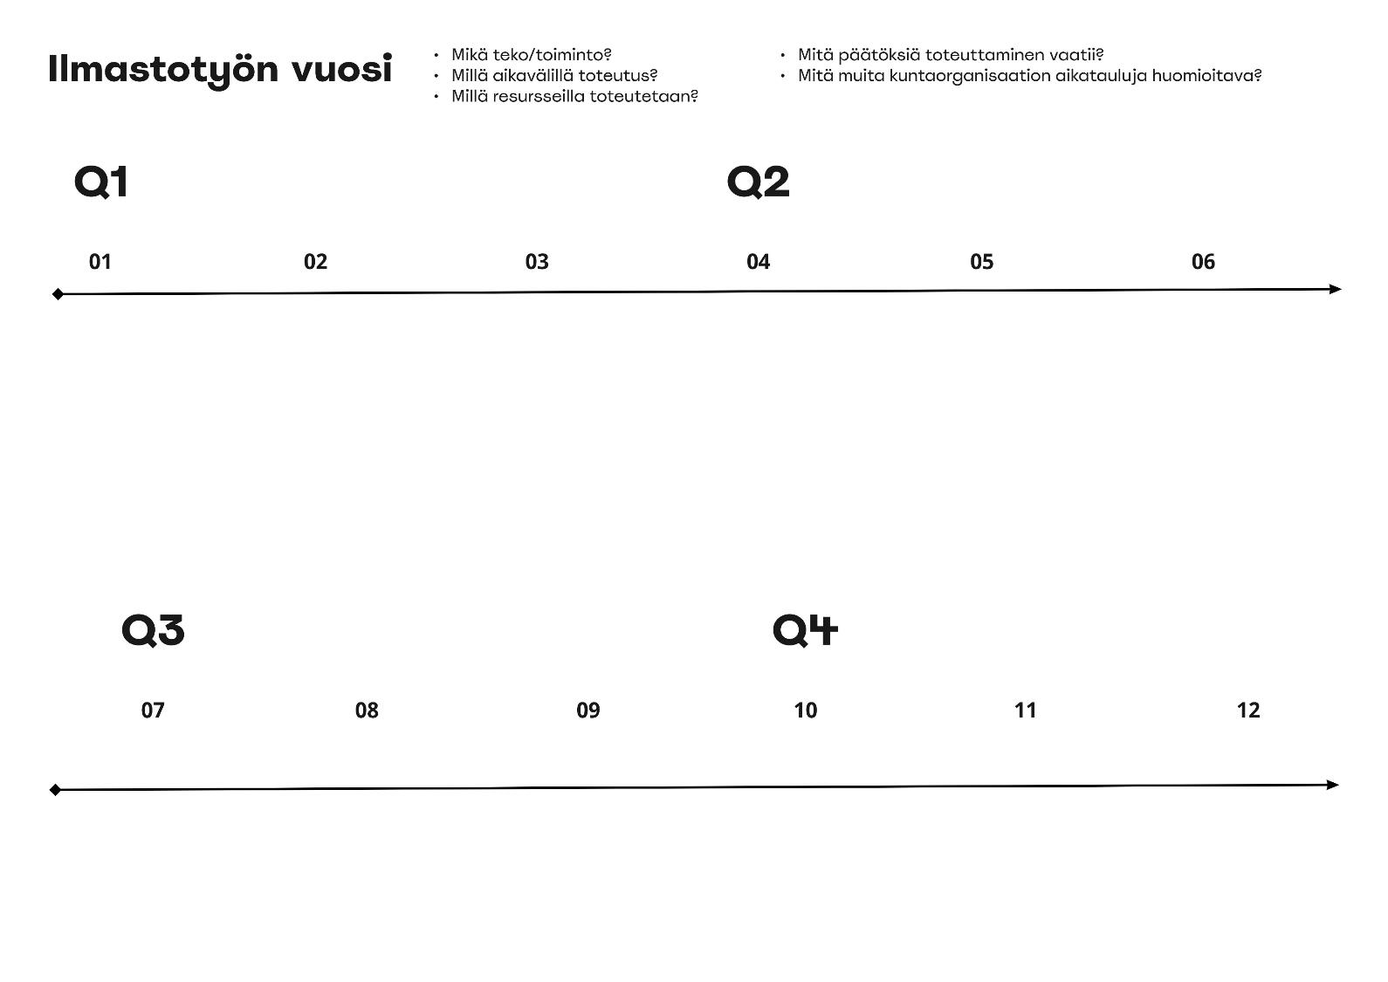
Ilmastotyön vuosi voisi näyttää tältä
Notes:
Tähdet: tärkeitä hetkiä olla aktiivinen/lobbaamaassa/hereillä
Viiskulmat: aikoja, jollon hyvä hetki tehdä kyseistä toimea
Nuolet: pidempiaikaiset prosessit
(näitä voi ryhmät soveltaa ja keksiä uusia)

Slide 62
TAUKO jatketaan xx.xx

Slide 63
Osa 2: Ilmastotyön hankkeistaminen

Slide 64
Ilmastotyön hankkeistaminen
Pohjana edellisen työpajan toimenpidekortit + juuri tehdyt vuosikellot
Pysytään teemakohtaisissa ryhmissä
Tarkoituksena saada jatkokehitettyä toimenpideideoista hankeideoita
Tavoitteena 3 hankeideaa per teema (10 min per idea)
Tulos: useamman toimenpiteet ”hankepankki”
Aikaa 30 min
Lopuksi jokainen ryhmä esittelee yhden tuotoksensa minuutissa
Notes:
Työpajaosa 3: Ilmastotyön rahoitus 5 min esittely & jakautuminen + 30 min tekeminen + 10 min koonti + 5 min pelivaraa
Hankerahoitus: miten ilmastotoimenpiteistä tehdään hankkeita?
Safira esittelee kv-rahoitusta, saisko samaan kotimaista (esim Motivan listauksen perusteella)?
Kuinka paljon tietoa instrumenteista tarvitaan?
Pohjana edellisen kerran toimenpidekortit
Tulos: ”hankepankki” (eli muutamasta toimenpidekortista tehty alustava hankeidea ja alustavasti mietitty sopiva rahoitus)
Loppukoonti: mitä löytyi?

Slide 65
Mistä hakea tietoa
Uudenmaan liiton hankeideaseinä
Rakennerahastot.fi
” EU:n alue- ja rakennepolitiikan ohjelmien verkkopalvelu”
Interreg-ohjelmat (rajat ylittävä yhteistyö)
Etelä-Suomen rahoitusinstrumentit
Business Finland EU-rahoitusneuvonta
Joka ohjelmalla oma substanssiasiantuntija
Ohjelmien omat manuaalit ja ohjausdokumentit
Löytyy heidän nettisivuiltaan/googlaamalla
Notes:
Tätä diaa voi käyttää, jos halutaan esim., että osallistujat valitsevat jonkun tietyn rahoitusohjelman, jonka pohjalta ideoivat

Slide 66
Ideakortin pohja
IDEA
TOIMET
TAVOITTEET
IDEAN KIRJOITTAJAT
EHDOTETUT TOTEUTTAJAT
TARVE
Notes:
Apukysymyksiä
Idea: Mikä on hankkeen idea? Toimet: Mitä toimenpiteitä hanke sisältää?
Tavoitteet: Mitä hankkeella tavoitellaan? Tarve: Miksi hanke on tehtävä? Mihin tarpeeseen hanke vastaa?
Idean kirjoittajat: Ketkä kirjoittivat idean? Ehdotetut toteuttajat: Mitkä organisaatiot toteuttavat hankkeen?

Slide 67
Osa 3: Seuraavat askeleet

Slide 68
Mitä seuraavaksi?
Ilmastotyö tapahtuu tekemällä – jokaisella vastuu
Onnistumista helpottaa aktiivinen poikkihallinnollinen viestintä
Seuraavaksi tapahtumassa:
Lisää tähän kunnan omat
Lähtökeskustelu 10 min
Mitä me ryhmänä voimme tehdä tänään/tässä kuussa/tänä vuonna ilmastotyön vauhdittamiseksi entisestään?
Notes:
Seuraavat askeleet/passing the torch 10 min
Vastuutus – ilmastotyö tapahtuu tekemällä
Tiedon kulkeminen ajantasaisesti – jatkossa myös aktiivinen viestintä henkilöstölle

Slide 69
Kiitokset tästä työpajasta

Slide 70
Huom! Katso diojen muistiinpanoista, minkä kokoisina eri materiaalit kannattaa tulostaa – ja kuinka paljon tulosteita tarvitaan!

Slide 71
Kunnan ilmastotavoitteiden sanoittaminen
Notes:
Työpaja 1: Ilmastotyön tavoite
Tulostus min. A3-paperille. Jokaiselle oma tai joka ryhmälle oma, riippuen paljon aikaa työstämiseen (paljon aikaa = jokaiselle oma)

Slide 72
Ilmastotyön nykytilanteen pohja
Notes:
Työpaja 1: Ilmastotyön nykytilanne, tehdyt ilmastotoimet ja ilmastotyön ”aukot”
Tulostettaessa hyvä käyttää min. A2-kokoa. Vaihtoehtoisesti voi käyttää fläppitaulupaperia tai valkotaulua, johon kirjoittaa otsikot käsin. 1 kpl per ryhmä

Slide 73
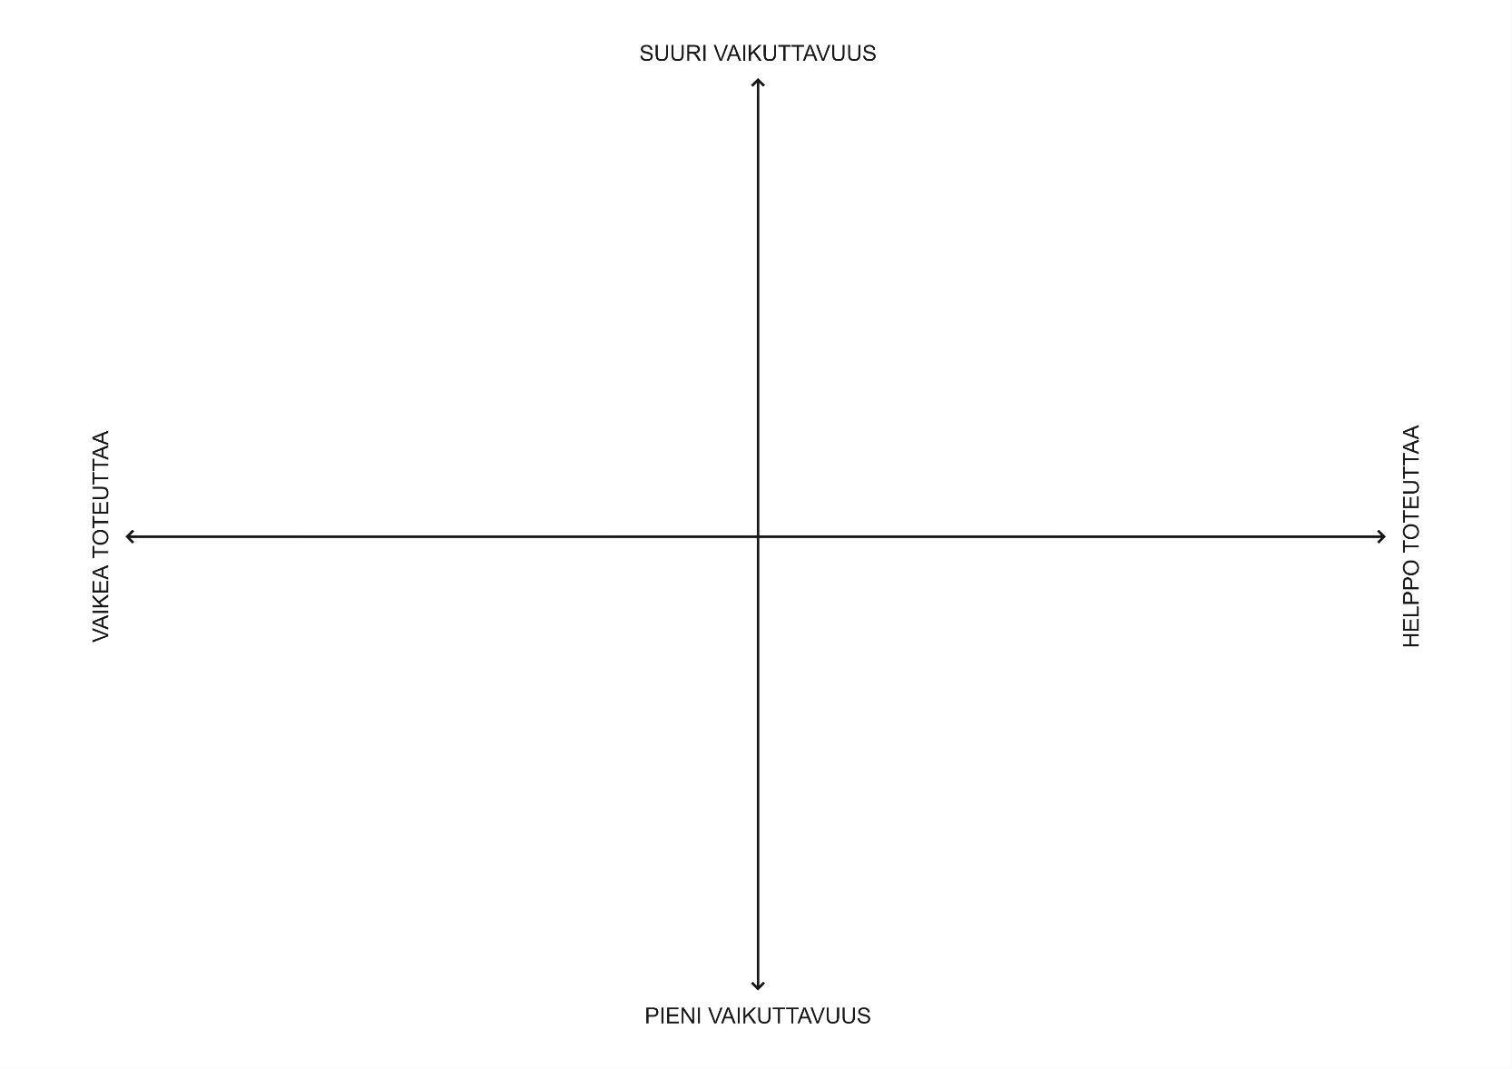
Nelikenttäpohja vaikuttavuudelle ja toteutettavuudelle
Notes:
Työpaja 2: ideoiden arvioinnin nelikenttä
Tämä helpompi tehdä fläppitaulupaperille tai valkotaululle käsin. Tulostaessa kokona min. A2, mielellään A1. 1 kpl per teema/ryhmä

Slide 74
Toimenpidekorttipohja
Notes:
Työpaja 2: Toimenpidekortti
Tulosta A3-kokoisena, 3-5 kpl per teema/ryhmä

Slide 75
Ilmastotyön vuoden tulostettava pohja
Notes:
Työpaja 3: vuosikello
Tulostus koossa A3, jokaiselle teemalle/ryhmälle oma

Slide 76
Idean tulostettava pohja
IDEA
TOIMET
TAVOITTEET
IDEAN KIRJOITTAJAT
EHDOTETUT TOTEUTTAJAT
TARVE
Notes:
Työpaja 3: hankeideakortti
Tulostus A3 tai A4, 3-5 kpl per teema/ryhmä

